Slide 1
基于ABB IRB1200的协作机器人
课程设计
第六小组
小组成员：赵四维、黄桢、廖清淞、孙修洁、杨梓鸿
2024年6月4日
Notes:
各位老师同学大家下午好，我们是第六小组，我们的课程设计题目是基于ABB IRB1200的协作机器人课程设计，我们的小组成员有

Slide 2
1
现状与发展方向
2
数学与3D建模
3
运动学、动力学仿真
4
运动控制与仿真
Notes:
我们将会从以下四个方面展开我们的答辩

Slide 3
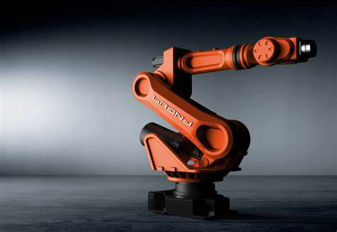
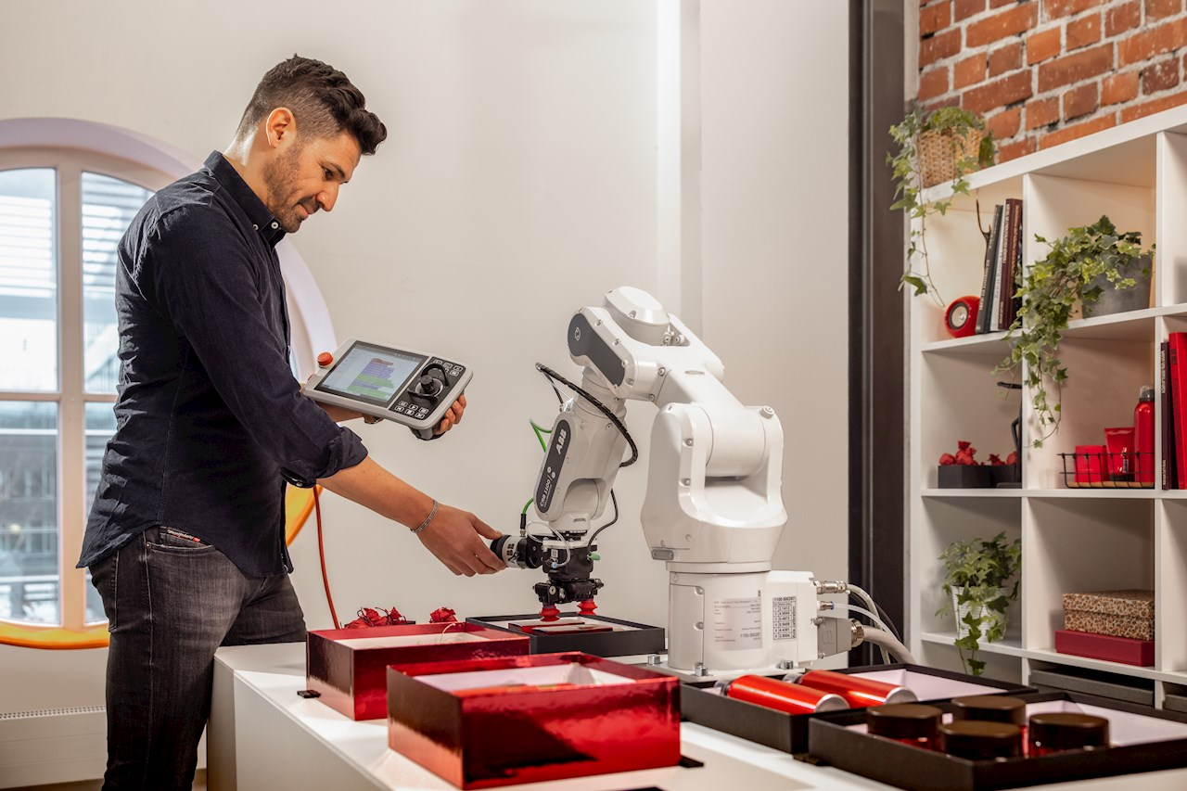
2015
《中国制造2025》
工业机器人
笨重
重复
2016
机器人产业被写入“十三五”规划
死板
无法适应外界
出台《“十四五”机器人产业发展规划》
2021
协作机器人
轻量化
便于编程
2023
《“机器人+”应用行动实施方案》
人机协作
感知环境
Notes:
首先是现状与发展方向，我国不断支持机器人产业的发展，提出多项相关政策，包括最近也会有小型的政策产生，机器人发展的趋势也从笨重、重复、死板的工业机器人转向轻量化、便于与人协作的协作机器人

Slide 4
新松机器人，推出了国内首台自主研发的七轴协作机器人
多学科交叉融合的智能感知技术
协作机器人“COBOT”的概念由美国首次提出,并申请了该领域的首个专利
Rethink Robotics 公司推出了一款双臂 协作机器人Baxter
机器人的安全性研究
遨博智能发布了一款轻型协作机器人AUBO-i5
仿生化的机器人结构研究
人机智能协同技术
1996
2008
2012
2013
2015
2024
未来发展
传统工业机器人的四大家族开始涉足协作机器人
国内机器人产业发展迅速，后来居上
UR公司推出了全球首款协作机器人 UR5
Notes:
全球协作机器人的发展从1996年开始，到如今已经历时28年，虽然国内协作机器人从15年入局较晚，但发展迅速，在未来协作机器人将会在多学科交叉、安全性能、仿生化和人机智能协同方面不断发展

Slide 5
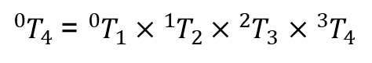
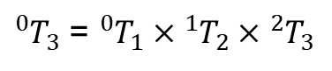
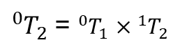
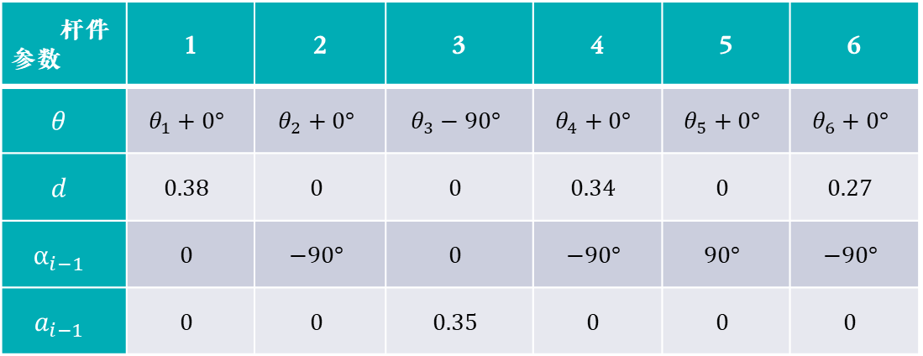
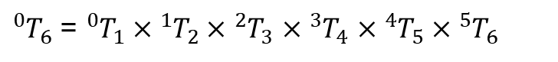
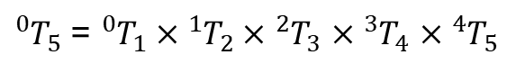
杆件 参数 | 1 | 2 | 3 | 4 | 5 | 6
$$θ$$ | $$θ_{1}+0°$$ | $$θ_{2}+0°$$ | $$θ_{3}−90°$$ | $$θ_{4}+0°$$ | $$θ_{5}+0°$$ | $$θ_{6}+0°$$
$$d$$ | $$0.38$$ | $$0$$ | $$0$$ | $$0.34$$ | $$0$$ | $$0.27$$
$$α_{i−1}$$ | $$0$$ | $$−90°$$ | $$0$$ | $$−90°$$ | $$90°$$ | $$−90°$$
$$a_{i−1}$$ | $$0$$ | $$0$$ | $$0.35$$ | $$0$$ | $$0$$ | $$0$$
${{}_{0}^{0}T}_{2}$ = ${{}_{0}^{0}T}_{1}×{{}_{0}^{1}T}_{2}$
${{}_{0}^{0}T}_{3}$ = ${{}_{0}^{0}T}_{1}×{{}_{0}^{1}T}_{2}×{{}_{0}^{2}T}_{3}$
${{}_{0}^{0}T}_{4}$ = ${{}_{0}^{0}T}_{1}×{{}_{0}^{1}T}_{2}×{{}_{0}^{2}T}_{3}$ $×{{}_{0}^{3}T}_{4}$
${{}_{0}^{0}T}_{5}$ = ${{}_{0}^{0}T}_{1}×{{}_{0}^{1}T}_{2}×{{}_{0}^{2}T}_{3}$ $×{{}_{0}^{3}T}_{4}$ $×{{}_{0}^{4}T}_{5}$
${{}_{0}^{0}T}_{6}$ = ${{}_{0}^{0}T}_{1}×{{}_{0}^{1}T}_{2}×{{}_{0}^{2}T}_{3}$ $×{{}_{0}^{3}T}_{4}$ $×{{}_{0}^{4}T}_{5}×{{}_{1}^{5}T}_{6}$
$${{}_{0}^{0}T}_{1}=\left[\begin{matrix}\cos{θ_{1}} & −\sin{θ_{1}} & 0 & 0 \\ \sin{θ_{1}} & \cos{θ_{1}} & 0 & 0 \\ 0 & 0 & 1 & 0.38 \\ 0 & 0 & 0 & 1\end{matrix}\right]$$
$${{}_{0}^{1}T}_{2}=\left[\begin{matrix}\cos{θ_{2}} & −\sin{θ_{2}} & 0 & 0 \\ 0 & 0 & 1 & 0 \\ −\sin{θ_{2}} & −\cos{θ_{2}} & 0 & 0 \\ 0 & 0 & 0 & 1\end{matrix}\right]$$
$${{}_{0}^{2}T}_{3}=\left[\begin{matrix}\sin{θ_{3}} & \cos{θ_{3}} & 0 & 0.35 \\ −\cos{θ_{3}} & \sin{θ_{3}} & 0 & 0 \\ 0 & 0 & 1 & 0 \\ 0 & 0 & 0 & 1\end{matrix}\right]$$
$${{}_{0}^{3}T}_{4}=\left[\begin{matrix}\cos{θ_{4}} & −\sin{θ_{4}} & 0 & 0 \\ 0 & 0 & 1 & 0.34 \\ −\sin{θ_{4}} & −\cos{θ_{4}} & 0 & 0 \\ 0 & 0 & 0 & 1\end{matrix}\right]$$
${{}_{0}^{4}T}_{5}=\left[\begin{matrix}\cos{θ_{5}} & −\sin{θ_{5}} & 0 & 0 \\ 0 & 0 & −1 & 0 \\ \sin{θ_{5}} & \cos{θ_{5}} & 0 & 0 \\ 0 & 0 & 0 & 1\end{matrix}\right]$
$${{}_{1}^{5}T}_{6}=\left[\begin{matrix}\cos{θ_{6}} & −\sin{θ_{6}} & 0 & 0 \\ 0 & 0 & 1 & 0.27 \\ −\sin{θ_{6}} & −\cos{θ_{6}} & 0 & 0 \\ 0 & 0 & 0 & 1\end{matrix}\right]$$
Notes:
接下来是数学与3D建模，这是我们建立的MDH矩阵，和我们的3D模型相互配合，用于后续的计算

Slide 6
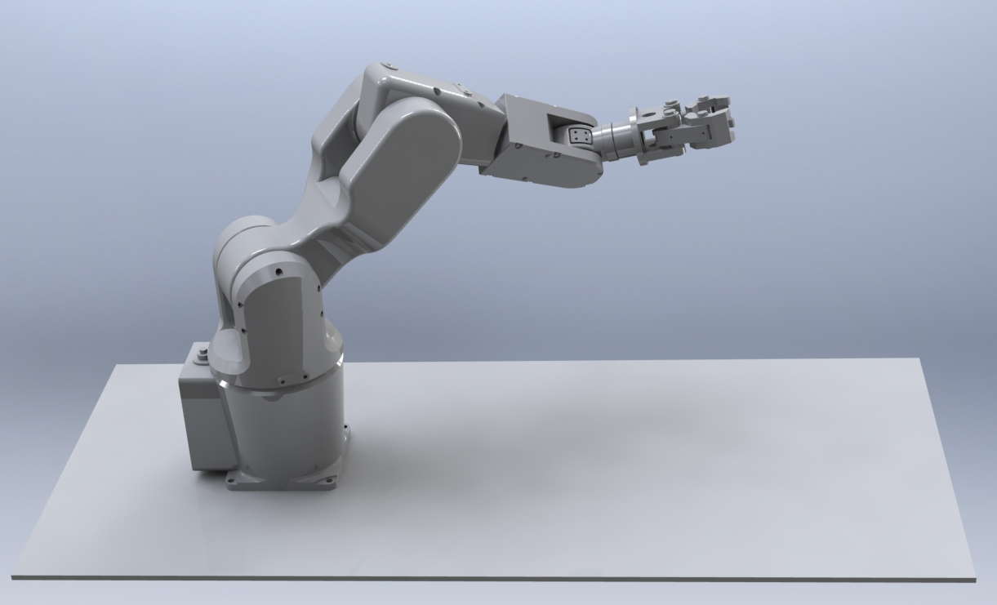
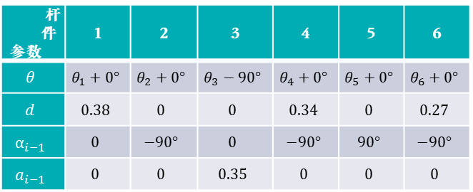
3D建模
参考abb建立6自由度协作机器人，并将工作端建立为抓取机械臂
2
6
3
4
5
杆 件 参数 | 1 | 2 | 3 | 4 | 5 | 6
$$θ$$ | $$θ_{1}+0°$$ | $$θ_{2}+0°$$ | $$θ_{3}−90°$$ | $$θ_{4}+0°$$ | $$θ_{5}+0°$$ | $$θ_{6}+0°$$
$$d$$ | $$0.38$$ | $$0$$ | $$0$$ | $$0.34$$ | $$0$$ | $$0.27$$
$$α_{i−1}$$ | $$0$$ | $$−90°$$ | $$0$$ | $$−90°$$ | $$90°$$ | $$−90°$$
$$a_{i−1}$$ | $$0$$ | $$0$$ | $$0.35$$ | $$0$$ | $$0$$ | $$0$$
1
Notes:
这是我们参考ABB IRB1200建立的3D建模模型，可以看到有从1-6总共6个旋转自由度，最后的工作部件我们采用了加持机械手方便灵活的操作，其中的臂长参数和MDH矩阵中的臂长相同

Slide 7
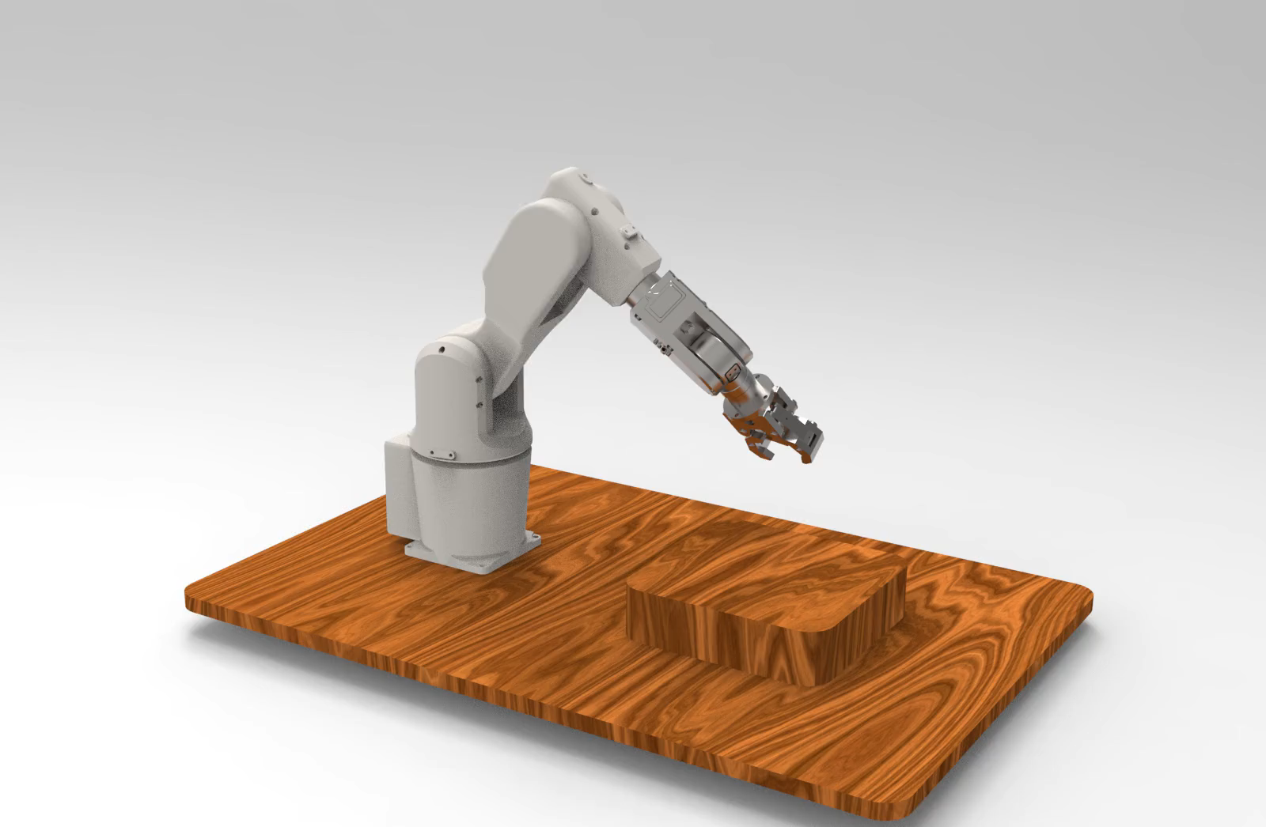
3D建模
——仿真渲染
Notes:
这是我们的渲染运动仿真，可以清晰的看到机器人每个关节的运动

Slide 8
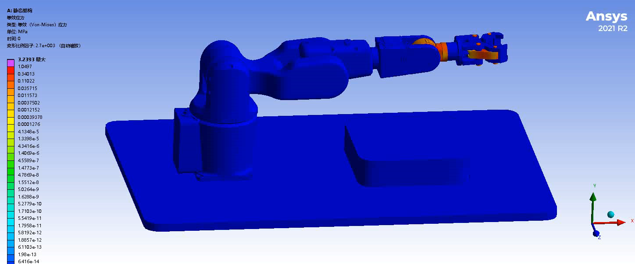
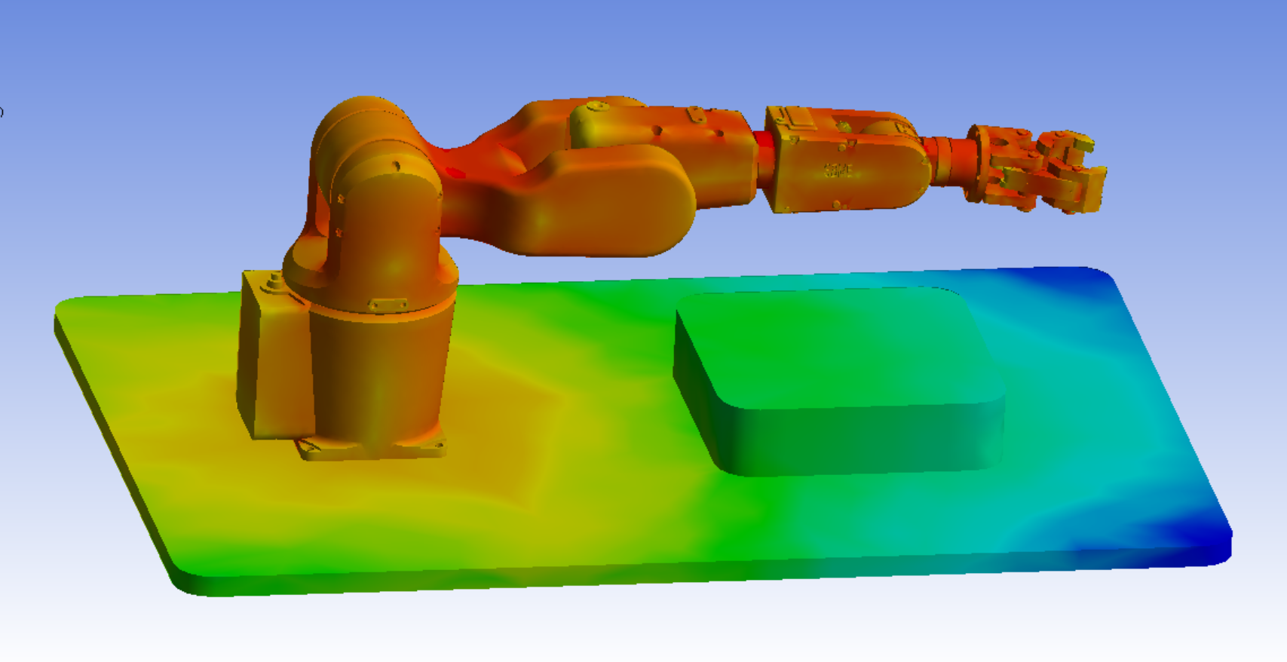
3D建模
——应力分析
假设：
机械臂伸展至XZ平面最长
末端施加50N线性变化力
材料为铝合金
最大应力集中在细杆处
Notes:
之后我们还对机器人进行了应力分析，将机器人伸展至XZ平面最长处，我们在末端施加了50N的线性变化力，将材料选为铝合金，从最后的应力图可以看到最大应力也就是红色部分集中在细杆处，接下来，让我们有请孙修洁同学来讲后面的部分

Slide 9
材料 优缺点 | 铝合金 | 碳纤维复合材料 | 钛合金 | 工程塑料 | 不锈钢
优点 | 密度低 强度高 易加工 | 强度高 轻量化 耐腐蚀 | 强度高 耐腐蚀 | 机械性能好 耐磨性好 | 强度高 耐腐蚀
缺点 | 耐磨性较差 | 成本高 不易修复 | 成本高 难加工 | 强度低 温度稳定性差 | 密度高
·不锈钢底座：足够的强度、重量以稳定机身
·中空铝合金关节：兼顾强度、刚度、质量；从手腕法兰到底座全程内部走线
Notes:
机器人结构材料的选择和它的工作空间
首先，考虑并调研了了五种主要材料。
根据每种每种材料都有其独特的优缺点。
中空铝合金，减轻重量

Slide 10
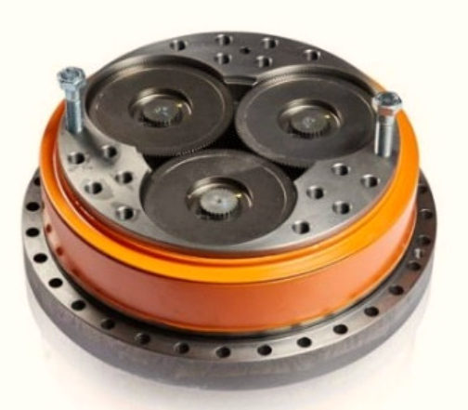
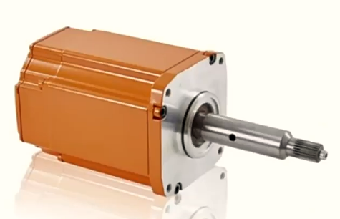
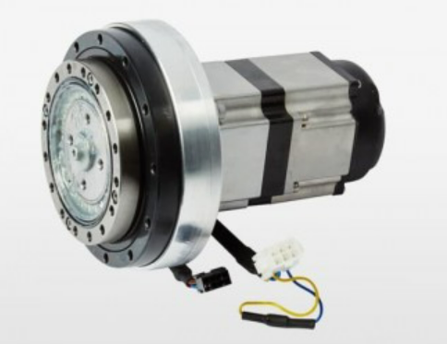
重量：2.94kg
额定功率：84W
减速机直径：110mm
额定转矩：280N·m
3HAC061403-001 三轴总成电机
Notes:
结合ABB1200型的物理参数和性能指标，我们选择了这样一款重量为2.94公斤，额定功率为84瓦。减速机直径为110毫米的3HAC061403-001型号的三轴总成电机

Slide 11
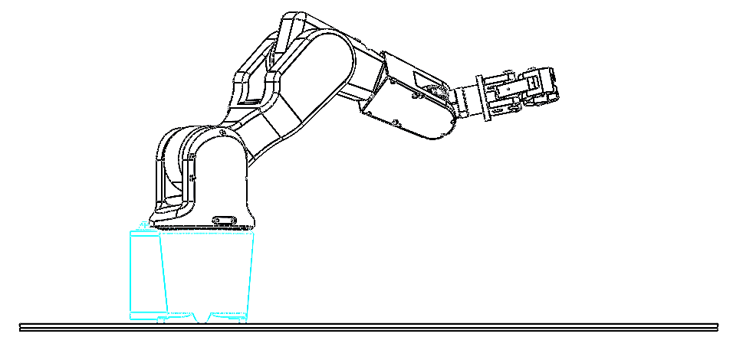
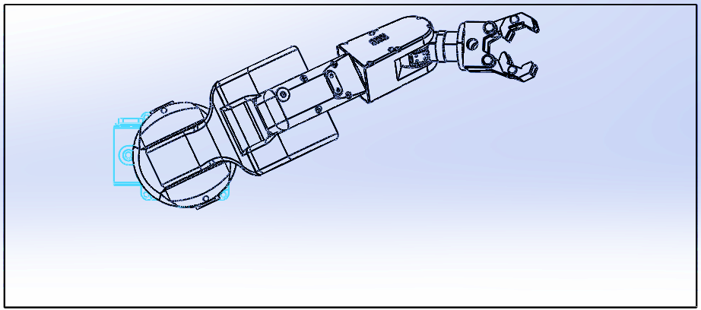
 | XY 平面中任意方向上的力
 | Z 平面中的力
自重52kg
安装方式 | 力 | 最大载荷（N） | 总最大载荷（N）
地面安装 |  | 1620 | 2284
地面安装 |  | 1610 | //
墙壁安装 |  | 1940 | 2358
墙壁安装 |  | 1340 | //
悬挂 |  | 1620 | 2284
悬挂 |  | 1610 | //
最大自重负载比
Notes:
在安装方式方面，我们考虑了地面安装和墙壁安装，以及悬挂安装。每种安装方式都能承受不同的力。其中墙壁安装的能承受载荷最大，对应的自重负载比为4.53.

Slide 12
工作空间：几何法、解析法、 ；
数值法
受到自由度数的限制，无法精确描述多自由度机器人的工作空间，主要用于平面机器人的求解；
求解过程复杂，主要用于关节数量少于3个的机器人；
求解简单，适用于任意结构的机器人工作空间的求解
蒙特卡洛方法：工作空间点分布不均匀，大部分工作空间点产生在工作空间内部，导致工作空间边界求取精度不高的同时求解速度慢。
Notes:
接下来是机械臂的工作空间，这也是我们研究相对较多的一个方面
机器人工作空间是评价机器人工作性能的一项重要指标。
简单来说，可达工作空间是指机器人末端执行器参考点所能到达的位置的集合 。
在数值方法中，求解机器人工作空间最为常见的方法就是蒙特卡洛方法。是基于随机模拟和统计原理的一种方法，利用随机抽样原理对工作空间进行求解。

Slide 13
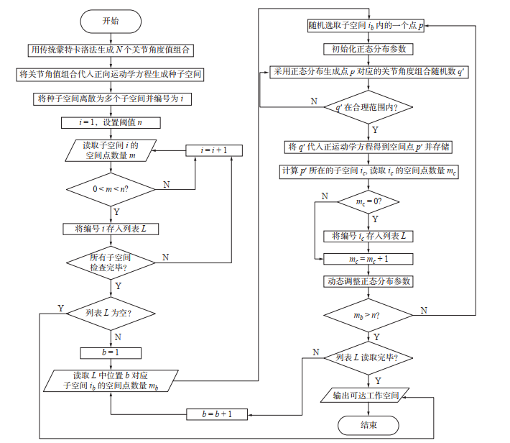
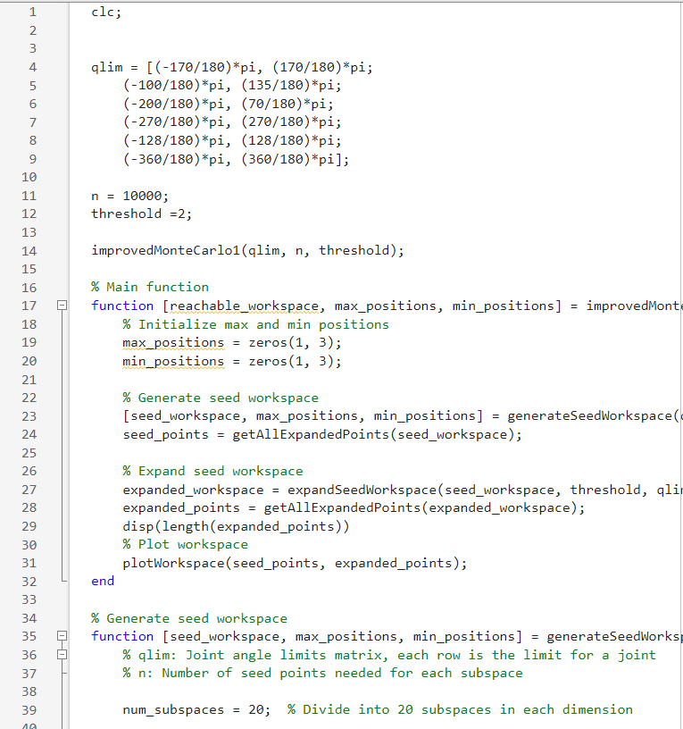
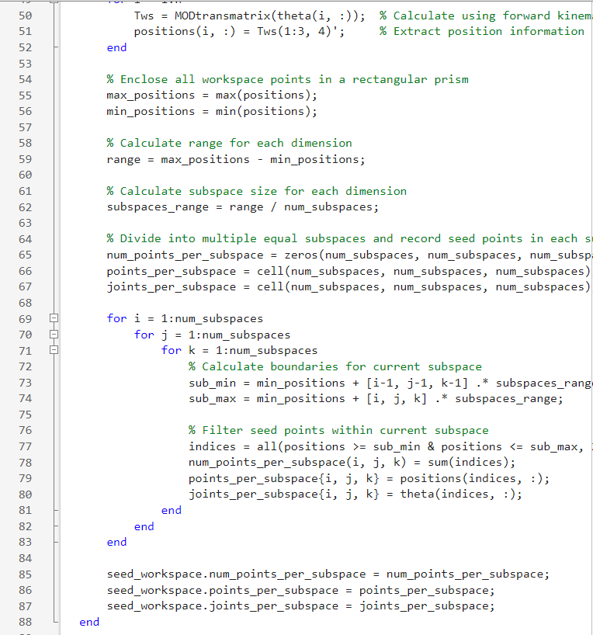
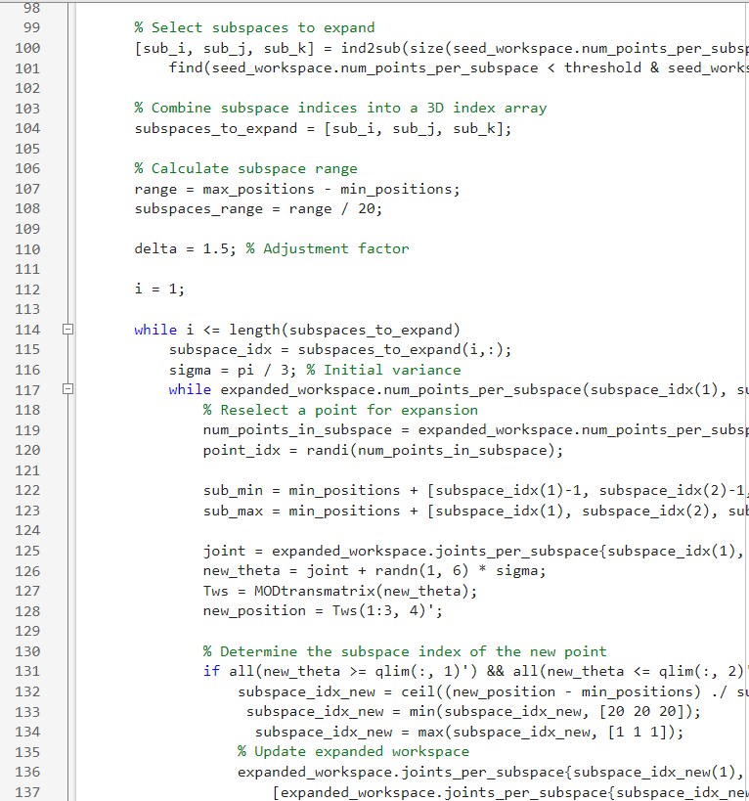
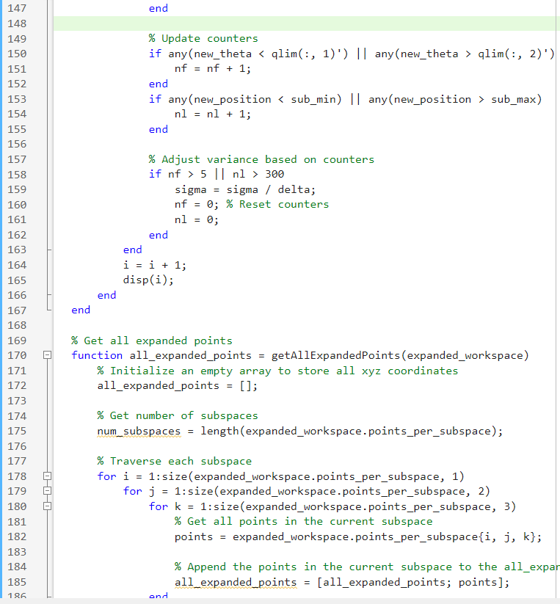
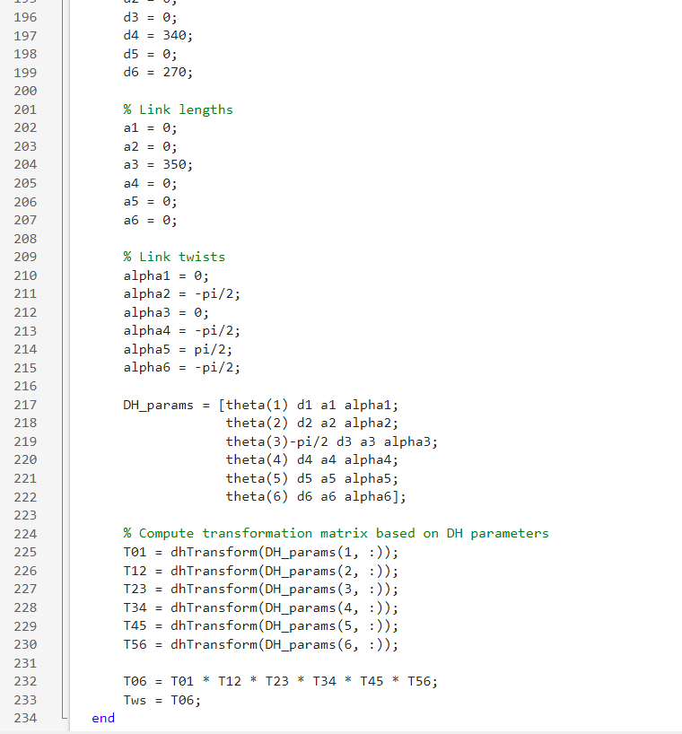
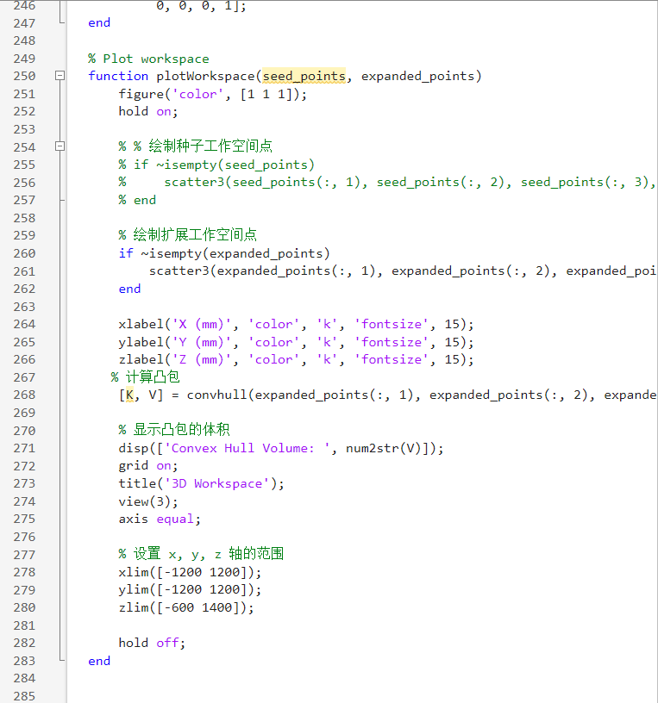
1
1
生成种子空间
2
2
拓展种子空间
2
3
输出工作空间
3
代码
可达工作空间求解流程图
Notes:
接下来我们调研了多份文献，尝试了这样一种改进的蒙特卡洛方法，左边是他的代码，这都是我们自己编写的，右边他求解的流程图
这个方法主要由 3 个部分组成。 1） 生成种子空间。利用传统蒙特卡洛法生成大量的关节空间点，利用正运动学得到他的工作空间点，用长方体包络所用种子空间点，划分成数个相等的子空间。 2） 拓展种子空间。筛选出需要拓展的子空间，利用正态分布抽样对这些子空间拓展，同时设置一个精度阈值确保拓展后的工作空间足够准确。为了保证拓展产生的点出现在边界附近，正态分布概率密度函数的方差会根据拓展后的点的位置进行调整。 3） 输出可达工作空间。

Slide 14
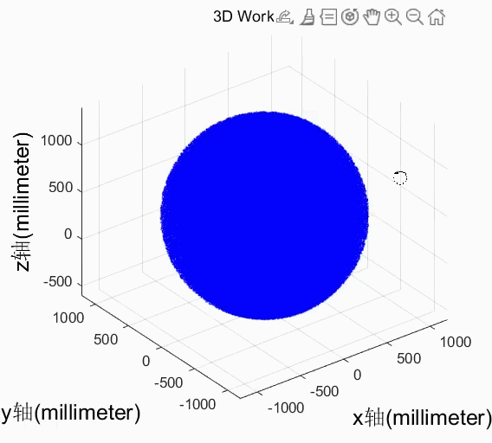
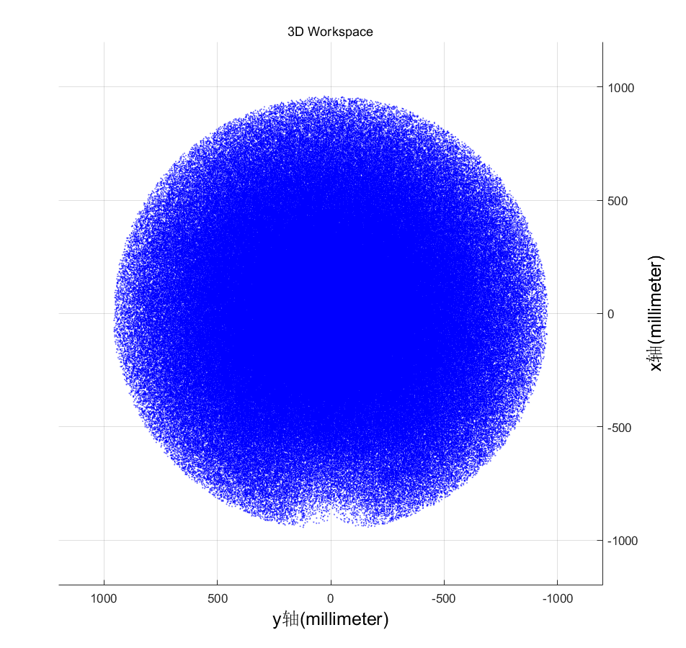
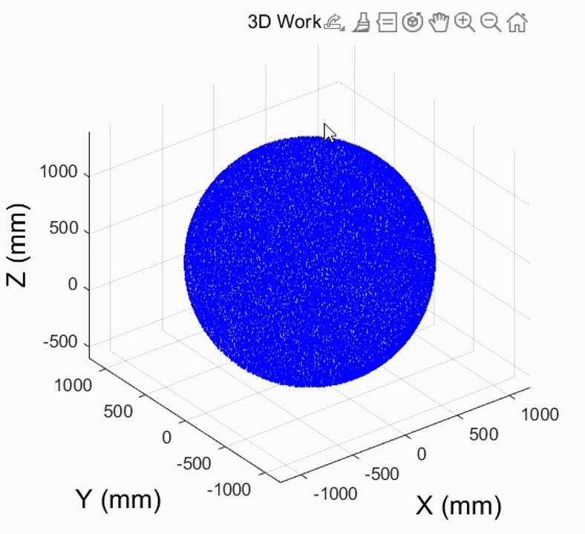
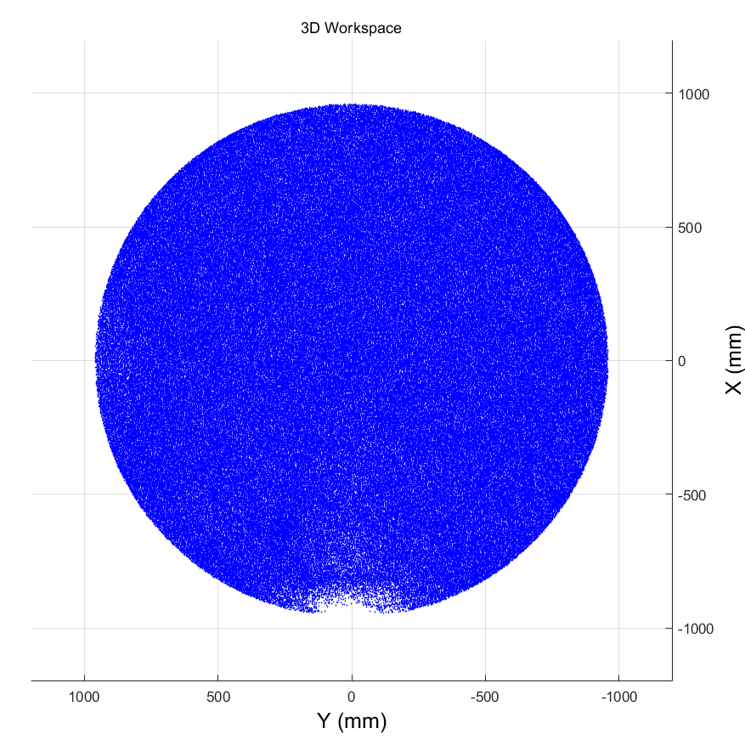
传统方法求得的可达工作空间
改进方法求得的可达工作空间
工作空间点数量为1000000
拓展后工作空间点数量为1066143
N | k | n | sigma | delta
10000 | 20*20*20 | 50 | Pi/3 | 1.5 | 5 | 300
Notes:
这是根据我们机械臂参数求解，最终展示的一个效果

Slide 15
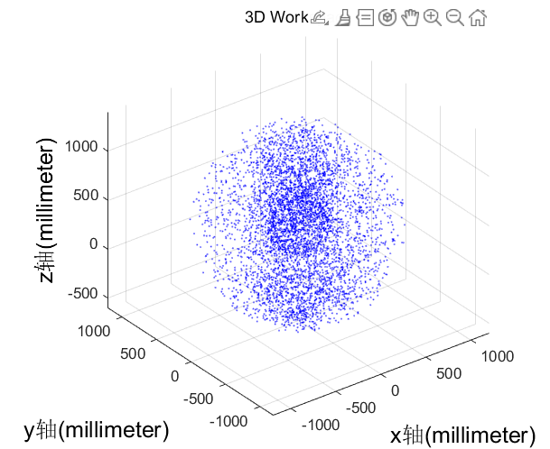
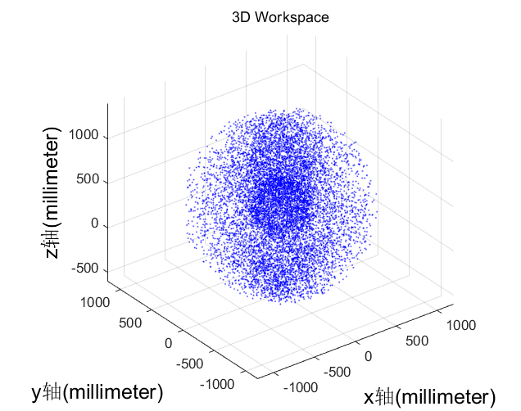
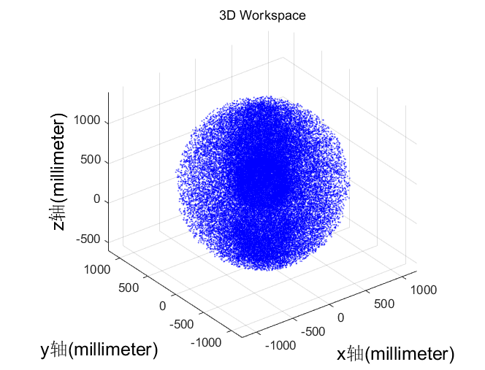
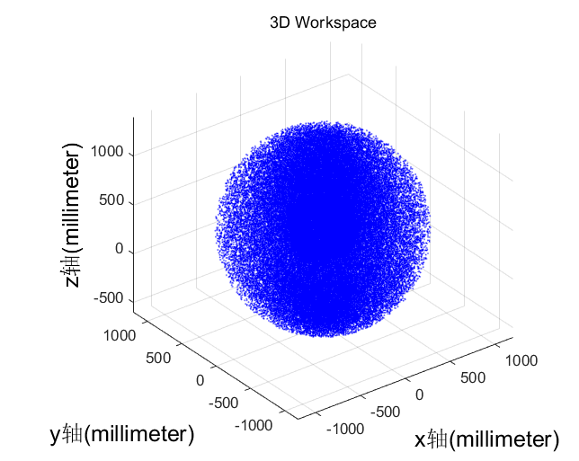
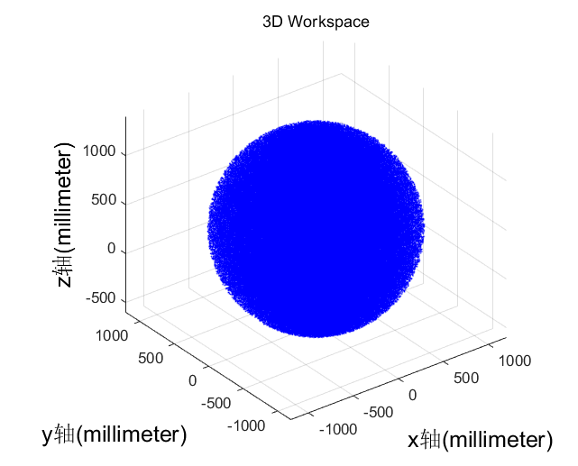
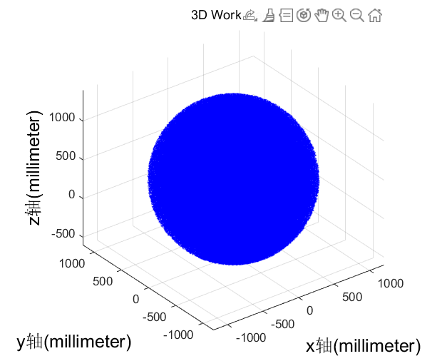
传统方法求得的可达工作空间体积随工作空间点数数量的变化
N
 | 3.3486 | 3.4374 | 3.5791 | 3.6104 | 3.6615 | 3.6740 | 3.6950
当工作空间点数量达到 时，体积变化不再明显，体积为 3.6950 。
采用改进方法求解，当体积达到3.6947 时，仅需要 个工作空间点，所需参考点仅是传统方法的 4.22%。
Notes:
这里展示的是~~~~~
大家从前几个图形可以明显看出，内部的点密集，外部点稀疏，会造成很大的资源浪费
随着工作点数的增加，他V会逐渐增加，趋近于一个稳定值

Slide 16
杆件 参数 | 1 | 2 | 3 | 4 | 5 | 6
$$θ$$ | $$θ_{1}+0°$$ | $$θ_{2}+0°$$ | $$θ_{3}−90°$$ | $$θ_{4}+0°$$ | $$θ_{5}+0°$$ | $$θ_{6}+0°$$
$$d$$ | $$0.38$$ | $$0$$ | $$0$$ | $$0.34$$ | $$0$$ | $$0.27$$
$$α_{i−1}$$ | $$0$$ | $$−90°$$ | $$0$$ | $$−90°$$ | $$90°$$ | $$−90°$$
$$a_{i−1}$$ | $$0$$ | $$0$$ | $$0.35$$ | $$0$$ | $$0$$ | $$0$$
${{}_{0}^{0}T}_{2}$ = ${{}_{0}^{0}T}_{1}×{{}_{0}^{1}T}_{2}$
${{}_{0}^{0}T}_{3}$ = ${{}_{0}^{0}T}_{1}×{{}_{0}^{1}T}_{2}×{{}_{0}^{2}T}_{3}$
${{}_{0}^{0}T}_{4}$ = ${{}_{0}^{0}T}_{1}×{{}_{0}^{1}T}_{2}×{{}_{0}^{2}T}_{3}$ $×{{}_{0}^{3}T}_{4}$
${{}_{0}^{0}T}_{5}$ = ${{}_{0}^{0}T}_{1}×{{}_{0}^{1}T}_{2}×{{}_{0}^{2}T}_{3}$ $×{{}_{0}^{3}T}_{4}$ $×{{}_{0}^{4}T}_{5}$
${{}_{0}^{0}T}_{6}$ = ${{}_{0}^{0}T}_{1}×{{}_{0}^{1}T}_{2}×{{}_{0}^{2}T}_{3}$ $×{{}_{0}^{3}T}_{4}$ $×{{}_{0}^{4}T}_{5}×{{}_{1}^{5}T}_{6}$
$${{}_{0}^{0}T}_{1}=\left[\begin{matrix}\cos{θ_{1}} & −\sin{θ_{1}} & 0 & 0 \\ \sin{θ_{1}} & \cos{θ_{1}} & 0 & 0 \\ 0 & 0 & 1 & 0.38 \\ 0 & 0 & 0 & 1\end{matrix}\right]$$
$${{}_{0}^{1}T}_{2}=\left[\begin{matrix}\cos{θ_{2}} & −\sin{θ_{2}} & 0 & 0 \\ 0 & 0 & 1 & 0 \\ −\sin{θ_{2}} & −\cos{θ_{2}} & 0 & 0 \\ 0 & 0 & 0 & 1\end{matrix}\right]$$
$${{}_{0}^{2}T}_{3}=\left[\begin{matrix}\sin{θ_{3}} & \cos{θ_{3}} & 0 & 0.35 \\ −\cos{θ_{3}} & \sin{θ_{3}} & 0 & 0 \\ 0 & 0 & 1 & 0 \\ 0 & 0 & 0 & 1\end{matrix}\right]$$
$${{}_{0}^{3}T}_{4}=\left[\begin{matrix}\cos{θ_{4}} & −\sin{θ_{4}} & 0 & 0 \\ 0 & 0 & 1 & 0.34 \\ −\sin{θ_{4}} & −\cos{θ_{4}} & 0 & 0 \\ 0 & 0 & 0 & 1\end{matrix}\right]$$
${{}_{0}^{4}T}_{5}=\left[\begin{matrix}\cos{θ_{5}} & −\sin{θ_{5}} & 0 & 0 \\ 0 & 0 & −1 & 0 \\ \sin{θ_{5}} & \cos{θ_{5}} & 0 & 0 \\ 0 & 0 & 0 & 1\end{matrix}\right]$
$${{}_{1}^{5}T}_{6}=\left[\begin{matrix}\cos{θ_{6}} & −\sin{θ_{6}} & 0 & 0 \\ 0 & 0 & 1 & 0.27 \\ −\sin{θ_{6}} & −\cos{θ_{6}} & 0 & 0 \\ 0 & 0 & 0 & 1\end{matrix}\right]$$

Slide 17
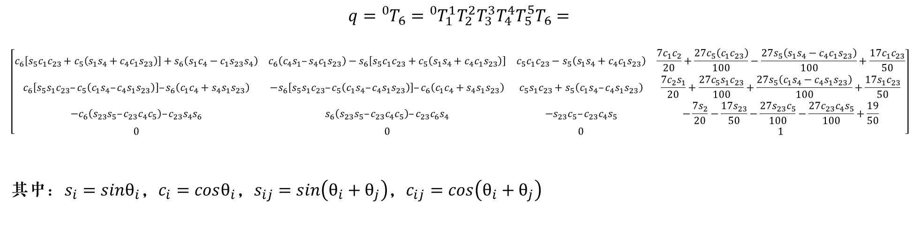
正运动学
$$q={{}_{0}^{0}T}_{6}={{}_{0}^{0}T}_{1}^{1}T_{2}^{2}T_{3}^{3}T_{4}^{4}T_{5}^{5}T_{6}=$$
$$\left[\begin{matrix}c_{6}\left[s_{5}c_{1}c_{23}+c_{5}\left(s_{1}s_{4}+c_{4}c_{1}s_{23}\right)\right]+s_{6}\left(s_{1}c_{4}−c_{1}s_{23}s_{4}\right) & c_{6}\left(c_{4}s_{1}–s_{4}c_{1}s_{23}\right)−s_{6}\left[s_{5}c_{1}c_{23}+c_{5}\left(s_{1}s_{4}+c_{4}c_{1}s_{23}\right)\right] & c_{5}c_{1}c_{23}−s_{5}\left(s_{1}s_{4}+c_{4}c_{1}s_{23}\right) & \frac{7c_{1}c_{2}}{20}+\frac{27c_{5}\left(c_{1}c_{23}\right)}{100}−\frac{27s_{5}\left(s_{1}s_{4}−c_{4}c_{1}s_{23}\right)}{100}+\frac{17c_{1}c_{23}}{50} \\ c_{6}\left[s_{5}s_{1}c_{23}–c_{5}\left(c_{1}s_{4}–c_{4}s_{1}s_{23}\right)\right]–s_{6}\left(c_{1}c_{4}+s_{4}s_{1}s_{23}\right) & −s_{6}\left[s_{5}s_{1}c_{23}–c_{5}\left(c_{1}s_{4}–c_{4}s_{1}s_{23}\right)\right]–c_{6}\left(c_{1}c_{4}+s_{4}s_{1}s_{23}\right) & c_{5}s_{1}c_{23}+s_{5}\left(c_{1}s_{4}–c_{4}s_{1}s_{23}\right) & \frac{7c_{2}s_{1}}{20}+\frac{27c_{5}s_{1}c_{23}}{100}+\frac{27s_{5}\left(c_{1}s_{4}−c_{4}s_{1}s_{23}\right)}{100}+\frac{17s_{1}c_{23}}{50} \\ −c_{6}\left(s_{23}s_{5}–c_{23}c_{4}c_{5}\right)–c_{23}s_{4}s_{6} & s_{6}\left(s_{23}s_{5}–c_{23}c_{4}c_{5}\right)–c_{23}c_{6}s_{4} & −s_{23}c_{5}–c_{23}c_{4}s_{5} & −\frac{7s_{2}}{20}−\frac{17s_{23}}{50}−\frac{27s_{23}c_{5}}{100}−\frac{27c_{23}c_{4}s_{5}}{100}+\frac{19}{50} \\ 0 & 0 & 0 & 1\end{matrix}\right]$$
其中${：s}_{i}=sinθ_{i}$，$c_{i}=cosθ_{i}$，$s_{ij}=sin\left(θ_{i}+θ_{j}\right)$，$c_{ij}=cos\left(θ_{i}+θ_{j}\right)$

Slide 18
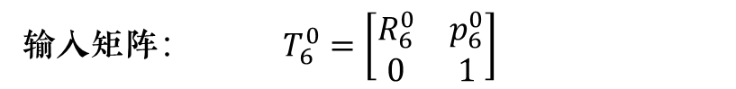
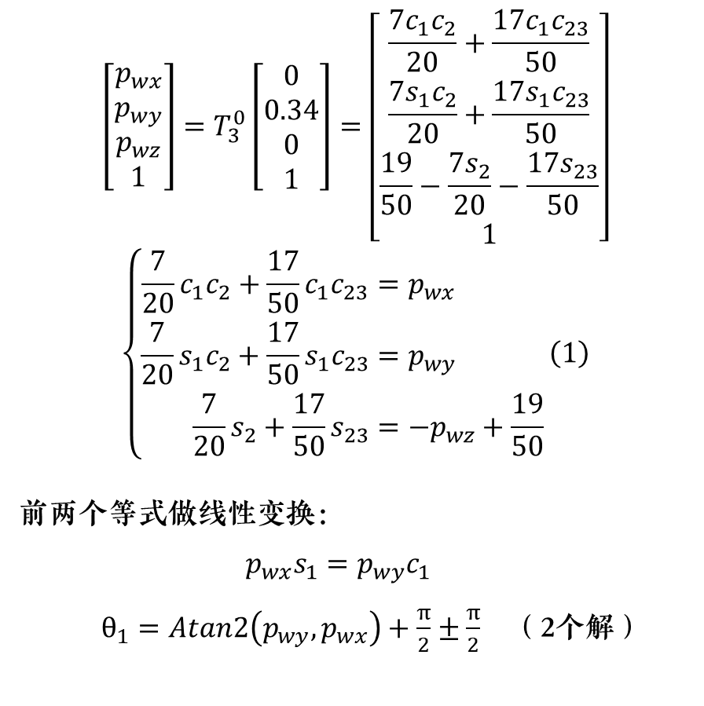
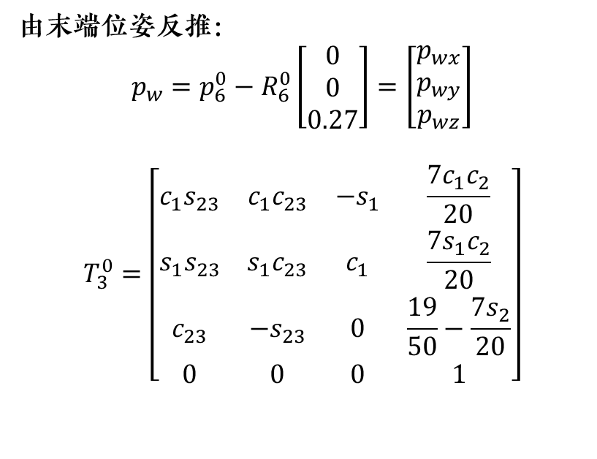
逆运动学
$$\left[\begin{matrix}p_{wx} \\ p_{wy} \\ p_{wz} \\ 1\end{matrix}\right]=T_{3}^{0}\left[\begin{matrix}0 \\ 0.34 \\ 0 \\ 1\end{matrix}\right]=\left[\begin{matrix}\frac{7c_{1}c_{2}}{20}+\frac{17c_{1}c_{23}}{50} \\ \frac{7s_{1}c_{2}}{20}+\frac{17s_{1}c_{23}}{50} \\ \frac{19}{50}−\frac{7s_{2}}{20}−\frac{17s_{23}}{50} \\ 1\end{matrix}\right]$$
$$\begin{aligned}\left\{\begin{aligned}\frac{7}{20}c_{1}c_{2}+\frac{17}{50}c_{1}c_{23}&=p_{wx} \\ \frac{7}{20}s_{1}c_{2}+\frac{17}{50}s_{1}c_{23}&=p_{wy} \\ \frac{7}{20}s_{2}+\frac{17}{50}s_{23}&=−p_{wz}+\frac{19}{50}\end{aligned}\right.\#\left(1\right)\end{aligned}$$
前两个等式做线性变换：
$$p_{wx}s_{1}=p_{wy}c_{1}$$
$θ_{1}=Atan2\left(p_{wy},p_{wx}\right)+\frac{π}{2}±\frac{π}{2}$ （2个解）
$p_{w}：$关节4坐标系原点相对基坐标系的坐标。
输入矩阵$： T_{6}^{0}=\left[\begin{matrix}R_{6}^{0} & p_{6}^{0} \\ 0 & 1\end{matrix}\right]$
由末端位姿反推：
$$p_{w}=p_{6}^{0}−R_{6}^{0}\left[\begin{matrix}0 \\ 0 \\ 0.27\end{matrix}\right]=\left[\begin{matrix}p_{wx} \\ p_{wy} \\ p_{wz}\end{matrix}\right]$$
$$T_{3}^{0}=\left[\begin{matrix}c_{1}s_{23} & c_{1}c_{23} & −s_{1} & \frac{7c_{1}c_{2}}{20} \\ s_{1}s_{23} & s_{1}c_{23} & c_{1} & \frac{7s_{1}c_{2}}{20} \\ c_{23} & −s_{23} & 0 & \frac{19}{50}−\frac{7s_{2}}{20} \\ 0 & 0 & 0 & 1\end{matrix}\right]$$

Slide 19
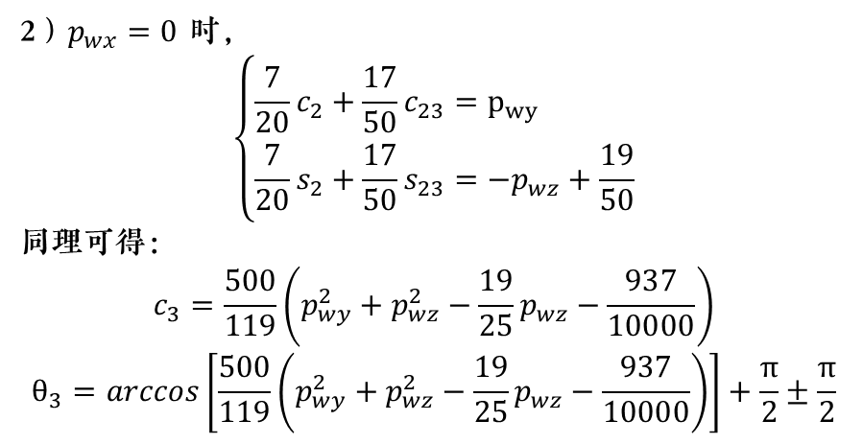
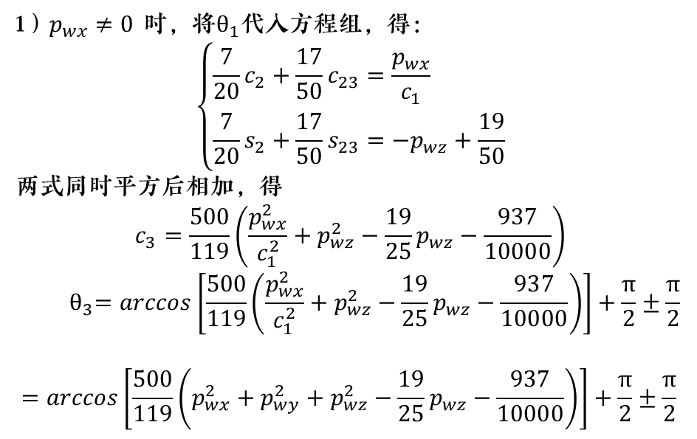
逆运动学
1）$p_{wx}≠0$ 时，将$θ_{1}$代入方程组，得：
$$\left\{\begin{aligned}\frac{7}{20}c_{2}+\frac{17}{50}c_{23}&=\frac{p_{wx}}{c_{1}} \\ \frac{7}{20}s_{2}+\frac{17}{50}s_{23}&=−p_{wz}+\frac{19}{50}\end{aligned}\right.$$
两式同时平方后相加，得
$$c_{3}=\frac{500}{119}\left(\frac{p_{wx}^{2}}{c_{1}^{2}}+p_{wz}^{2}−\frac{19}{25}p_{wz}−\frac{937}{10000}\right)$$
$${ θ}_{3}=arccos\left[\frac{500}{119}\left(\frac{p_{wx}^{2}}{c_{1}^{2}}+p_{wz}^{2}−\frac{19}{25}p_{wz}−\frac{937}{10000}\right)\right]+\frac{π}{2}±\frac{π}{2} \\ =arccos\left[\frac{500}{119}\left({p_{wx}^{2}+p}_{wy}^{2}+p_{wz}^{2}−\frac{19}{25}p_{wz}−\frac{937}{10000}\right)\right]+\frac{π}{2}±\frac{π}{2}$$
2）$p_{wx}=0$ 时，
$$\left\{\begin{aligned}\frac{7}{20}c_{2}+\frac{17}{50}c_{23}&=p_{wy} \\ \frac{7}{20}s_{2}+\frac{17}{50}s_{23}&=−p_{wz}+\frac{19}{50}\end{aligned}\right.$$
同理可得：
$$c_{3}=\frac{500}{119}\left(p_{wy}^{2}+p_{wz}^{2}−\frac{19}{25}p_{wz}−\frac{937}{10000}\right)$$
$$θ_{3}=arccos\left[\frac{500}{119}\left(p_{wy}^{2}+p_{wz}^{2}−\frac{19}{25}p_{wz}−\frac{937}{10000}\right)\right]+\frac{π}{2}±\frac{π}{2}$$
$θ_{3}=arccos\left[\frac{500}{119}\left(p_{wx}^{2}+p_{wy}^{2}+p_{wz}^{2}−\frac{19}{25}p_{wz}−\frac{937}{10000}\right)\right]+\frac{π}{2}±\frac{π}{2}$ （2个解）

Slide 20
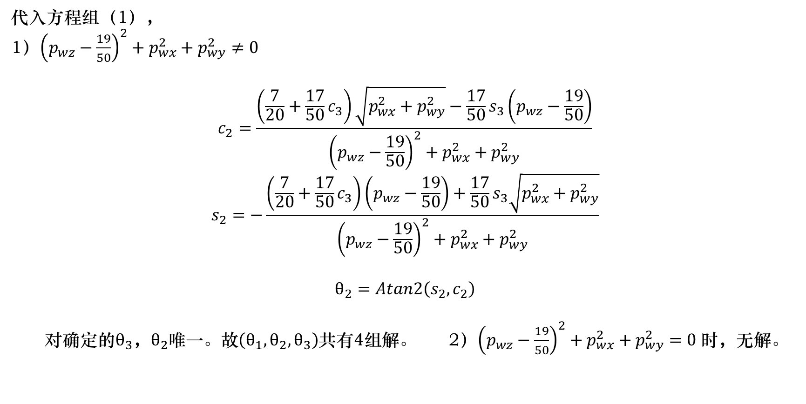
逆运动学
代入方程组（1），
1）${\left(p_{wz}−\frac{19}{50}\right)}^{2}+p_{wx}^{2}+p_{wy}^{2}≠0$
$$c_{2}=\frac{\left(\frac{7}{20}+\frac{17}{50}c_{3}\right)\sqrt{p_{wx}^{2}+p_{wy}^{2}}−\frac{17}{50}s_{3}\left(p_{wz}−\frac{19}{50}\right)}{{\left(p_{wz}−\frac{19}{50}\right)}^{2}+p_{wx}^{2}+p_{wy}^{2}}$$
$$s_{2}=−\frac{\left(\frac{7}{20}+\frac{17}{50}c_{3}\right)\left(p_{wz}−\frac{19}{50}\right)+\frac{17}{50}s_{3}\sqrt{p_{wx}^{2}+p_{wy}^{2}}}{{\left(p_{wz}−\frac{19}{50}\right)}^{2}+p_{wx}^{2}+p_{wy}^{2}}$$
$$θ_{2}=Atan2\left(s_{2},c_{2}\right)$$
对确定的$θ_{3}$，$θ_{2}$唯一。故$\left(θ_{1},θ_{2},θ_{3}\right)$共有4组解。 2）${\left(p_{wz}−\frac{19}{50}\right)}^{2}+p_{wx}^{2}+p_{wy}^{2}=0$时，无解。

Slide 21
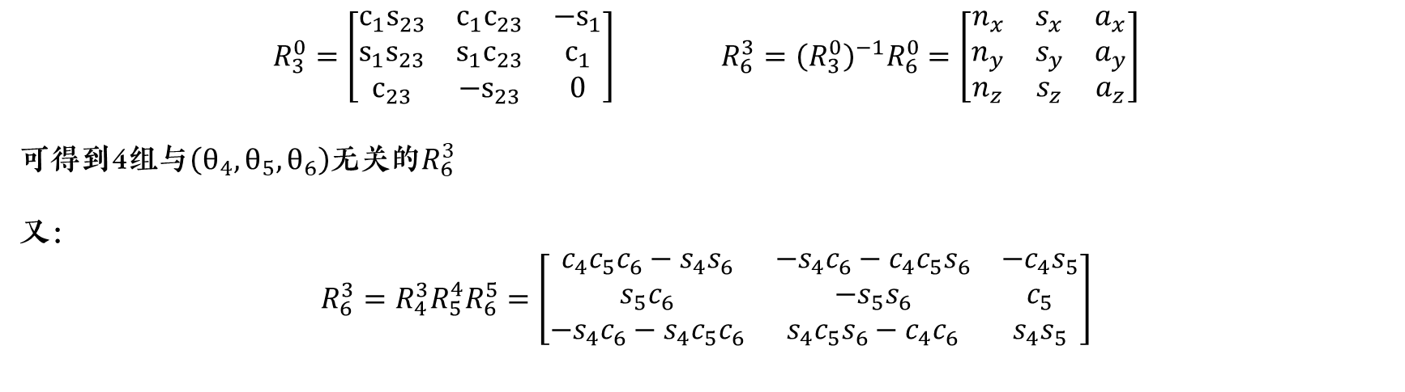
逆运动学
$$R_{3}^{0}=\left[\begin{matrix}c_{1}s_{23} & c_{1}c_{23} & −s_{1} \\ s_{1}s_{23} & s_{1}c_{23} & c_{1} \\ c_{23} & −s_{23} & 0\end{matrix}\right] R_{6}^{3}={\left(R_{3}^{0}\right)}^{−1}R_{6}^{0}=\left[\begin{matrix}n_{x} & s_{x} & a_{x} \\ n_{y} & s_{y} & a_{y} \\ n_{z} & s_{z} & a_{z}\end{matrix}\right]$$
可得到4组与$\left(θ_{4},θ_{5},θ_{6}\right)$无关的$R_{6}^{3}$
又：
$$R_{6}^{3}=R_{4}^{3}R_{5}^{4}R_{6}^{5}=\left[\begin{matrix}c_{4}c_{5}c_{6}−s_{4}s_{6} & −s_{4}c_{6}−c_{4}c_{5}s_{6} & −c_{4}s_{5} \\ s_{5}c_{6} & −s_{5}s_{6} & c_{5} \\ −s_{4}c_{6}−s_{4}c_{5}c_{6} & s_{4}c_{5}s_{6}−c_{4}c_{6} & s_{4}s_{5}\end{matrix}\right]$$
$$\begin{aligned}\begin{aligned}R_{6}^{3}\end{aligned}=\left[\begin{matrix}c_{4}c_{5}c_{6}−s_{4}s_{6} & −s_{4}c_{6}−c_{4}c_{5}s_{6} & −c_{4}s_{5} \\ s_{5}c_{6} & −s_{5}s_{6} & c_{5} \\ −s_{4}c_{6}−s_{4}c_{5}c_{6} & s_{4}c_{5}s_{6}−c_{4}c_{6} & s_{4}s_{5}\end{matrix}\right]=\left[\begin{matrix}n_{x} & s_{x} & a_{x} \\ n_{y} & s_{y} & a_{y} \\ n_{z} & s_{z} & a_{z}\end{matrix}\right]\#\left(2\right)\end{aligned}$$

Slide 22
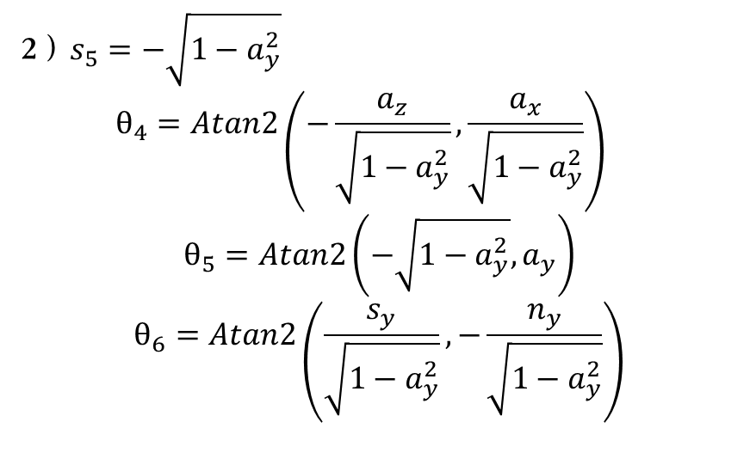
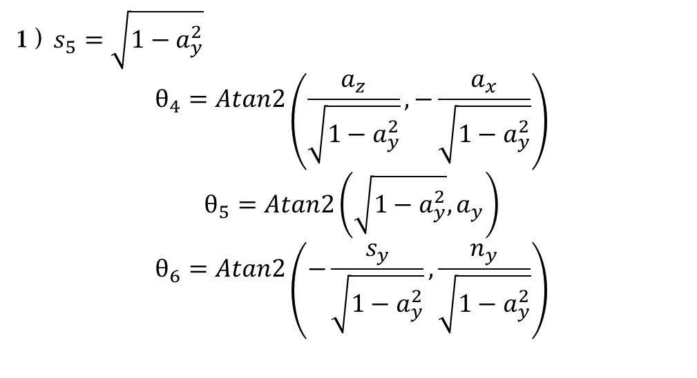
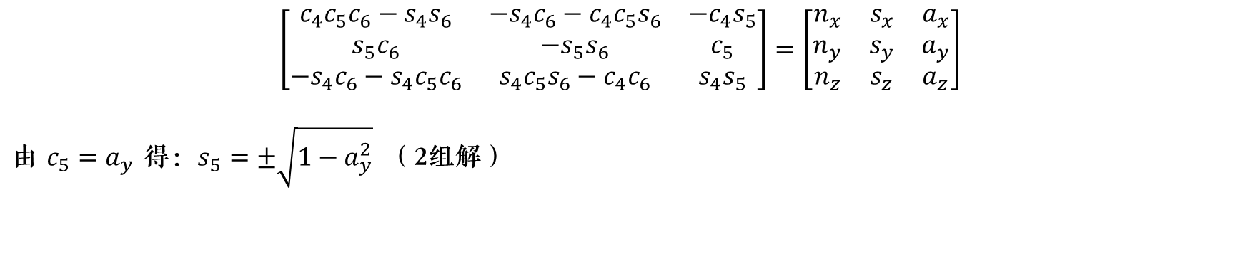
逆运动学
$$\left[\begin{matrix}c_{4}c_{5}c_{6}−s_{4}s_{6} & −s_{4}c_{6}−c_{4}c_{5}s_{6} & −c_{4}s_{5} \\ s_{5}c_{6} & −s_{5}s_{6} & c_{5} \\ −s_{4}c_{6}−s_{4}c_{5}c_{6} & s_{4}c_{5}s_{6}−c_{4}c_{6} & s_{4}s_{5}\end{matrix}\right]=\left[\begin{matrix}n_{x} & s_{x} & a_{x} \\ n_{y} & s_{y} & a_{y} \\ n_{z} & s_{z} & a_{z}\end{matrix}\right]$$
${\text{由} c}_{5}=a_{y}$ 得：$s_{5}=±\sqrt{1−a_{y}^{2}}$ （2组解）
1）$s_{5}=\sqrt{1−a_{y}^{2}}$
$$θ_{4}=Atan2\left(\frac{a_{z}}{\sqrt{1−a_{y}^{2}}},−\frac{a_{x}}{\sqrt{1−a_{y}^{2}}}\right)$$
$$θ_{5}=Atan2\left(\sqrt{1−a_{y}^{2}},a_{y}\right)$$
$$θ_{6}=Atan2\left(−\frac{s_{y}}{\sqrt{1−a_{y}^{2}}},\frac{n_{y}}{\sqrt{1−a_{y}^{2}}}\right)$$
2）$s_{5}=−\sqrt{1−a_{y}^{2}}$
$$θ_{4}=Atan2\left(−\frac{a_{z}}{\sqrt{1−a_{y}^{2}}},\frac{a_{x}}{\sqrt{1−a_{y}^{2}}}\right)$$
$$θ_{5}=Atan2\left(−\sqrt{1−a_{y}^{2}},a_{y}\right)$$
$$θ_{6}=Atan2\left(\frac{s_{y}}{\sqrt{1−a_{y}^{2}}},−\frac{n_{y}}{\sqrt{1−a_{y}^{2}}}\right)$$

Slide 23
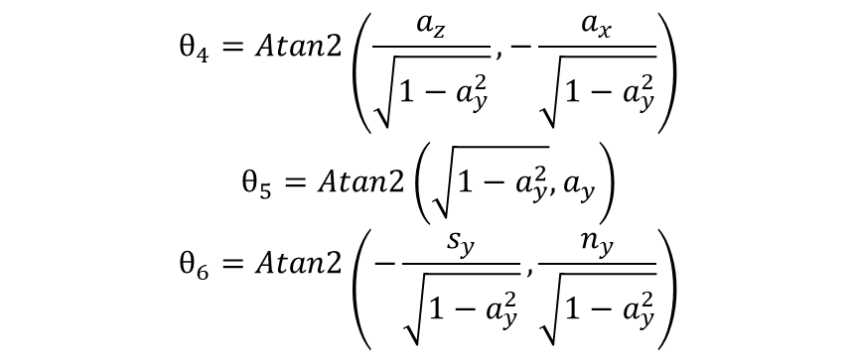
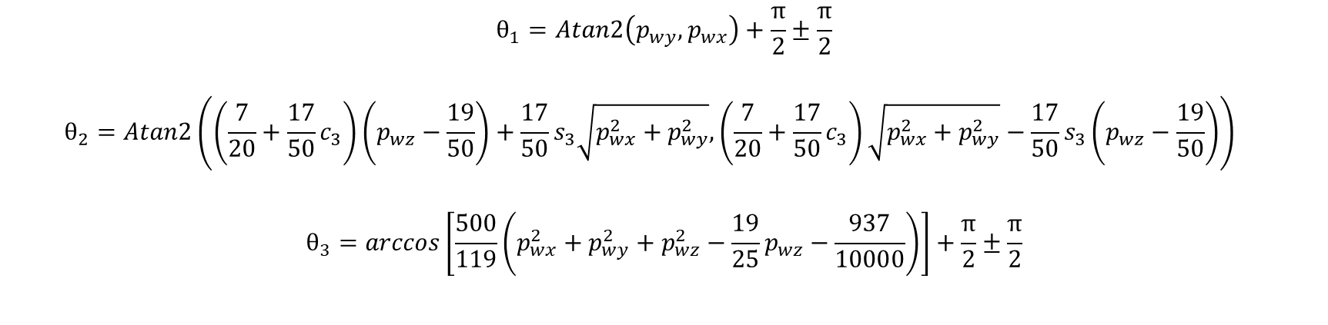
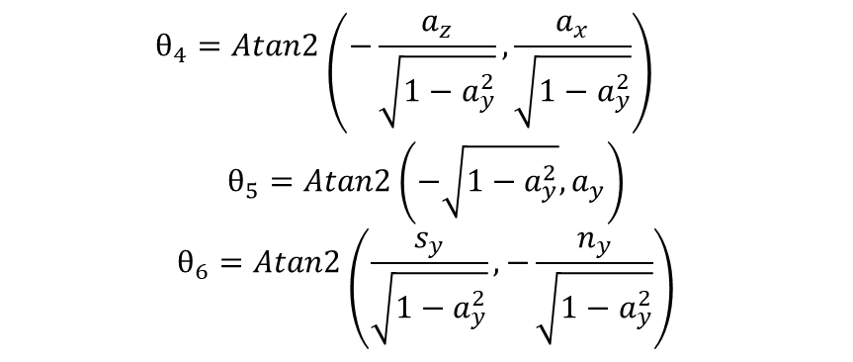
逆运动学
$$θ_{1}=Atan2\left(p_{wy},p_{wx}\right)+\frac{π}{2}±\frac{π}{2}$$
$$θ_{2}=Atan2\left(\left(\frac{7}{20}+\frac{17}{50}c_{3}\right)\left(p_{wz}−\frac{19}{50}\right)+\frac{17}{50}s_{3}\sqrt{p_{wx}^{2}+p_{wy}^{2}},\left(\frac{7}{20}+\frac{17}{50}c_{3}\right)\sqrt{p_{wx}^{2}+p_{wy}^{2}}−\frac{17}{50}s_{3}\left(p_{wz}−\frac{19}{50}\right)\right)$$
$$θ_{3}=arccos\left[\frac{500}{119}\left(p_{wx}^{2}+p_{wy}^{2}+p_{wz}^{2}−\frac{19}{25}p_{wz}−\frac{937}{10000}\right)\right]+\frac{π}{2}±\frac{π}{2}$$
$$θ_{4}=Atan2\left(\frac{a_{z}}{\sqrt{1−a_{y}^{2}}},−\frac{a_{x}}{\sqrt{1−a_{y}^{2}}}\right)$$
$$θ_{5}=Atan2\left(\sqrt{1−a_{y}^{2}},a_{y}\right)$$
$$θ_{6}=Atan2\left(−\frac{s_{y}}{\sqrt{1−a_{y}^{2}}},\frac{n_{y}}{\sqrt{1−a_{y}^{2}}}\right)$$
$$θ_{4}=Atan2\left(−\frac{a_{z}}{\sqrt{1−a_{y}^{2}}},\frac{a_{x}}{\sqrt{1−a_{y}^{2}}}\right)$$
$$θ_{5}=Atan2\left(−\sqrt{1−a_{y}^{2}},a_{y}\right)$$
$$θ_{6}=Atan2\left(\frac{s_{y}}{\sqrt{1−a_{y}^{2}}},−\frac{n_{y}}{\sqrt{1−a_{y}^{2}}}\right)$$
or

Slide 24
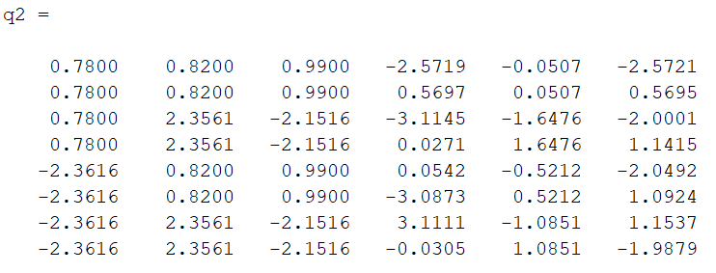



逆运动学——验证
ikine8(T) 输入末端位姿矩阵T，输出逆运动学解（ $8×6$ 矩阵，分别代表八组旋转角）
输入矩阵：
$$T=\left[\begin{matrix}0.9193 & −0.3287 & −0.2163 & 0.05409 \\ −0.3678 & −0.9131 & −0.1760 & 0.06376 \\ −0.1396 & 0.2413 & −0.9603 & −0.4655 \\ 0 & 0 & 0 & 1\end{matrix}\right]$$
使用ikine8(T)输出：
使用robotics工具包自带函数L.ikine(T)输出：
在实际仿真中，可选取随时间变化连续的逆解，使机器人运动平滑，不出现瞬移。

Slide 25


运动学仿真——二维圆形轨迹
drawCircle(Centre, Radius, Face) Centre：圆心 Radius：半径 Face：法向旋转矩阵
给定C、R、F，得到机器人末端轨迹（方向同Face）并输出逆运动学计算结果

Slide 26

运动学仿真——空中截物检测
CatchBall(T0,P1,P2,V1,V2,tm,ts,R1,R2)
T0：初始末端位姿 P1,P2：物体初始位置
V1,V2：物体初速度 tm：接物限时
ts：接物间隔 R1,R2：接物时刻末端旋转矩阵
1.考虑工作空间、直线距离等，确定接物时间
2.考虑移动距离，选取合适接物顺序
3.样条插值法计算接物轨迹，输出逆运动学结果

Slide 27




Jacobian矩阵
矢量积法，对于转动关节：
$$\left[\begin{matrix}v \\ w\end{matrix}\right]=\left[\begin{matrix}z_{i}×^{i}p_{n}^{0} \\ z_{i}\end{matrix}\right]\dot{q_{i}}$$
$$J_{i}=\left[\begin{matrix}z_{i}×^{i}p_{n}^{0} \\ z_{i}\end{matrix}\right]$$
Jacobian矩阵：
$$J=\left[\begin{matrix}J_{1} & J_{2} & \begin{matrix}J_{3} & \begin{matrix}J_{4} & J_{5} & J_{6}\end{matrix}\end{matrix}\end{matrix}\right]$$
计算过程：
MDH参数表
各连杆变换矩阵 ^{i-1}T_{i}
各连杆至基坐标系变换矩阵 ⁰T_{i}
得到对应向量元素 $z_{i}$和 ${ip}_{n}^{0}$
计算得到 J_{i} 并组成Jacobian矩阵
Notes:
接下来由我来讲解雅各比矩阵和动力学求解的部分。
我们采用矢量积法求解，可以得到相对于基坐标系雅各比矩阵；对于转动关节，雅各比矩阵各列元素可以用上述公式表示，每一个列向量Ji表示末端速度、角速度与i关节的角速度之间的关系，将6个列向量组合即可得到机器人的雅各比矩阵。
具体来说，使用矢量积法得到雅各比矩阵需要经过以下步骤，首先根据MDH参数表得到各连杆间的变换矩阵，之后计算各连杆至基坐标系的变换矩阵，然后从得到的矩阵中，可以找到zi和pn的对应元素，最后使用矢量积法公式就可以得到雅各比矩阵了。

Slide 28



Jacobian矩阵
初始状态下，使用 “jacob0”函数和矢量积法分别求解雅各比矩阵，对比结果相同
“jacob0”函数
矢量积法
jacob0函数代表相对于基坐标系的雅各比矩阵
以 J₁ 为例展示雅各比矩阵矢量积法的代码
使用robotics toolbox自带函数求解雅各比矩阵的结果
使用矢量积法求解雅各比矩阵的结果
Notes:
在MATLAB的robotics toolbox库中有求解雅各比矩阵的对应函数，其中jacob0代表相对于基坐标系的雅各比矩阵求解，与我们使用矢量积法得到的结果应该相同。我们选用初始状态，分别使用两种方法计算雅各比矩阵并对照结果，左图是使用jacob0函数得到的结果，右图是使用矢量积法得到的结果，这里的代码只展示了第一列向量J1的求解代码，其他列向量求解代码类似，可以看到最终两种方法得到的结果是相同的。

Slide 29




动力学
构建拉格朗日方程分析机器人的动力学：
首先，拉格朗日函数为 $L=T−U$，其中T为系统动能，U为系统势能。则n自由度系统的拉格朗日方程可以表示为：
$$\frac{d}{dt}\frac{∂L}{∂\dot{q_{k}}}−\frac{∂L}{∂q_{k}}=τ_{k}，k=1,2,3,……n$$
其中，$q_{k}$为系统的广义坐标，$τ_{k}$为广义坐标对应的广义力。
对于转动关节杆件 L_{i} ：
$${动能：T}_{i}=\frac{1}{2}m_{i}{\dot{q}}^{T}{\left(J_{P}^{i}\right)}^{T}J_{P}^{i}\dot{q}+\frac{1}{2}{\dot{q}}^{T}{\left(J_{o}^{i}\right)}^{T}[R_{i}^{0}I_{i}^{i}{\left(R_{i}^{0}\right)}^{T}]J_{o}^{i}\dot{q}$$
$${势能：U}_{i}=−m_{i}{g_{0}}^{T}p_{i}$$
$$\sum_{j=1}^{6}{b_{ij}（q）\ddot{q_{j}}}+\frac{1}{2}\sum_{j=1}^{6}{\sum_{k=1}^{6}{\frac{∂b_{ij}（q）}{∂q_{k}}\dot{q_{k}}}\dot{q_{j}}}+g_{i}（q）=τ_{i}$$
拉格朗日方程求解为：
Notes:
接下来是动力学求解。我们选用拉格朗日法，首先构建拉格朗日方程，T为各连杆动能之和，U为各连杆势能之和，qk为各关节关节角表示的广义坐标，τk为广义坐标对应的广义力。
而对于单个转动杆件Li来说，动能和势能可以由如下公式计算，其中动能包括杆件质心平移动能和杆件转动动能，最后带入拉格朗日方程求解，展示如下，bij是将动能整理为正定矩阵形式的矩阵对应元素。由该式我们可以得到关节信息和广义力之间的关系，分别进行动力学正、逆解

Slide 30

动力学
由拉格朗日方程可见，进行动力学求解，需要设定以下参数：
各连杆质量
各连杆质心位置
各连杆转动惯量矩阵
MDH参数表
注：使用robotics toolbox自带函数“fdyn”进行动力学求解时需要设定电机惯性参数
Notes:
由此我们可见进行动力学求解，需要设定以下参数：各连杆质量、各连杆质心位置、各连杆转动惯量矩阵、MDH参数表，如下图代码所示，对应参数可以由SolidWorks模型设定材料后进行质量测量得到，值得一提的是使用robotics toolbox自带函数“fdyn”进行动力学求解时需要设定电机惯性参数，这里选用的数据是网上找到机器人常用的电机惯性数据，其实对计算结果影响不大。

Slide 31
正向动力学
已知各关节受力/力矩情况，求解关节角、角速度、角加速度等信息
fdyn（）函数：
给定参数：时间范围最大值、力矩函数
输出：时间点序列、每个时间点对应的关节角、关节角速度
accel（）函数：
给定参数：关节角序列、角速度序列、力矩序列
输出：关节角加速度序列
Notes:
正向动力学是已知各关节受力/力矩情况，求解关节角、角速度、角加速度等信息
在代码实现时主要用到两个函数，fdyn函数可以给定力矩函数得到关节角、角速度，accel函数可以进一步得到关节角加速度

Slide 32

正向动力学
已知各关节受力/力矩情况，求解关节角、角速度、角加速度等信息
以常力矩函数为例：设定各关节所施加力矩恒为： [100 200 200 100 50 0] （单位：N·m）

Slide 33


正向动力学
已知各关节受力/力矩情况，求解关节角、角速度、角加速度等信息
以常力矩函数为例：设定各关节所施加力矩恒为： [100 200 200 100 50 0] （单位：N·m）
末端轨迹图

Slide 34
逆向动力学
已知各关节角、角速度、角加速度信息，求解各关节受力/力矩情况
rne（）函数：
给定参数：关节角序列、角速度序列、角加速度序列、重力加速度向量（可选）
输出：力矩序列
关节角序列、角速度序列、角加速度序列可以通过运动学求解得到
Notes:
逆向运动学是已知各关节角、角速度、角加速度信息，求解各关节受力/力矩情况
代码实现主要应用rne函数，给定关节角等信息可以得到力矩。关节角等对应参数可以通过运动学的方式得到。

Slide 35

逆向动力学
已知各关节角、角速度、角加速度信息，求解各关节受力/力矩情况
初始关节角位置：[0 -pi/3 pi/6 -pi/5 pi/2 pi/4] 结束时关节角位置：[pi/3 pi/3 0 pi/5 0 pi/3]
以五次多项式法规划两点之间的运动轨迹为例（轨迹上任一点对应关节角、角速度、角加速度通过运动学求解）：

Slide 36

逆向动力学
已知各关节角、角速度、角加速度信息，求解各关节受力/力矩情况
初始关节角位置：[0 -pi/3 pi/6 -pi/5 pi/2 pi/4] 结束时关节角位置：[pi/3 pi/3 0 pi/5 0 pi/3]
以五次多项式法规划两点之间的运动轨迹为例（轨迹上任一点对应关节角、角速度、角加速度通过运动学求解）

Slide 37


软件需要：
仿真任务：
1.系统Simulink建模
2.运动学复现+可视化
3.实际关节情境模拟（含DC电机）
4.控制率调研、部分复现及可视化
本组系统配置说明：HERE
Notes:
这一页是我们的仿真任务以及所需要的软件，这里有一个关于Simulink配置的说明，是我们自己写的类似于一个帮助说明的文档。我准备放在后面有时间的话给大家分享

Slide 38
Robotics Kinematics Simulation
Presented by
Team Roboticsmen
2024/6/4

Slide 39



本小组自主研发的面向对象的基于ABB-IRB1200机器人运动学特性测试仿真模型
只需拨动开关，可实现信号类型转换
添加示波器和显示仪，方便数据采集
Notes:
这是我们组自主研发搭建的一套*
左侧通过开关转变信号（T，S）
右侧添加示波器和显示器

Slide 40


考察2号旋转关节（大臂运动）的梯形速度曲线，仿真结果如下：
仿真演示
输入信号监测

Slide 41


2# Trapezoidal Curve
关节角度变化监测
电机侧加速度监测
可以看到存在加速度突变——由于刚性可能有抖动、时延

Slide 42


考察2号旋转关节（大臂运动）的S形速度曲线，仿真结果如下：
仿真演示
输入信号监测

Slide 43


2# S-Curve
关节角度变化监测
电机侧加速度监测
可以看到加速度均匀变化——对真实物理系统更加友好，角度变化更加顺滑

Slide 44


当然也可以使用自己通过运动学计算的数据导入（From Workspace）：
Cmd输入
>>>time = (0:0.02:(size(q, 1)-1)*0.02)’;
>>>data = [time, q];
ATTENTION:
自行导入的数据q通常是N*6的矩阵，Simulink自动默认第一列为时间序列，因此要在左侧对q矩阵增广。

Slide 45



自定义信号运动展示

Slide 46
Dynamics Simulation - I
Presented by
Team Roboticsmen
2024/6/4

Slide 47



动力学模式（力矩输入）
Model Change：
调整输出信号为Torque，进入动力学模式
接受反馈信号转角和转速
设置一些刚性参数（不一定准确）
输入信号和运动学相似，可以配置自己设计的转矩阵列，也可以输入常数（如0）做实验仿真

Slide 48

全新界面：设置多摄像机，优化展示界面，全方面感知机器人运动

Slide 49

案例展示：某情境下的运动工况检测（比如物体抓取避障）

Slide 50


仅考虑一号关节，我们引入PID环节进行测试

Slide 51


Condition #1: Without PID
重点关注一号关节（本体回旋）运动（黄线）

Slide 52

Condition #2: An Inappropriate PID

Slide 53


Condition #3: An Appropriate PID

Slide 54
Dynamics Simulation - II
Presented by
Team Roboticsmen
2024/6/4

Slide 55

工业上，关节的动力学控制系统可以这样设计成一个嵌套控制回路（外环位置，内环速度）
内环使用P或PI控制生成力矩维持速度的跟踪，外环采用P控制，生成需求的速度。

Slide 56

对于一个机器人关节，动力学上有一个优雅而简洁*的方程来描述：
Q代表广义驱动力，M是关节空间惯量矩阵，C是科里奥利力和向心力耦合矩阵，G是重力负荷，f是摩擦力，J是雅可比矩阵。
Example：Configuration of Joint 1
L(1).m=5.235;
L(1).r=[0.115,0,0.192];
L(1).Jm=0.0002;
L(1).I=10^(-6)*[233372.299 12.446 115929.582;
12.446 314433.958 -1424.735;
115929.582 -1424.735 104166.070];
Peter Corke
Queensland University of Technology (QUT)
注：Peter Corke 的原话，《Robotics,Vision and Control》

Slide 57


对于传动系统
从电机上看，关节j的总惯量是：
对于摩擦力，视为库伦摩擦阻力：

Slide 58
对于电机，模型简化：
不计库伦摩擦，引入Laplace Transform：
用给电机驱动器的指令：

Slide 59

速度控制环（Vloop,内层）

Slide 60

速度控制环检测 （Velocity Loop）[外层,测试用]

Slide 61



当干扰力矩为0时，控制信号为Trapezoidal
关节角度理论/实际
Error
Torque
对于梯形信号跟踪性能一般，误差大时可以超过1rad/s

Slide 62




事实上，之前忽略了重力力矩的干扰
如果加入干扰，跟踪误差会更加显著
控制器参数设置：
干扰力矩设置：
跟踪误差更加显著：
关节角度理论/实际
Error
Torque

Slide 63



对于此类跟踪性能的改善，工业界流行有3种方法：
提高增益
增加积分作用
加入前馈
可以减少系统误差，但
容易造成系统不稳定。
对稳定输入表现为0误差。
工业上，对于一个实际的机器人重力的干扰并不是未知的。我们可以估计或者使用上限/下限等，因此可以预测干扰并消除它
缺点：积分饱和&比较大的超调量
干扰抑制
力矩前馈控制

Slide 64

反馈通道
前馈通道

Slide 65




即使重力负载的数值不准确，前馈控制也可以减少干扰的幅度。
加入一个前馈量
关节角度理论/实际
Error
Torque

Slide 66


位置控制环（Ploop）
LSPB：轨迹发生器，在1s内从0运动到1rad
使用一个比控制器 来控制电机转速
三个增益来优化控制（P-PI）
Vloop,之前提到的

Slide 67


只有比例控制
比例控制加期望速度的前馈

Slide 68
References：
[1].Peter Corke 机器人学、机器视觉与控制 MATLAB算法基础 ； Robotics, Vision and Control Fundamental Algorithms in MATLAB. 电子工业出版社, 2016. Print. 经典译丛·人工智能与智能系统，https://doi.org/10.1007/978-3-319-54413-7
[2].石青 (2019) MATLAB基础与机器人学应用 ； MATLAB foundation and its applications in robotics. 北京理工大学出版社
[3].克雷格 机器人学导论 = Introduction to Robotics: Mechanics and Control. 机械工业出版社, 2018. Print. 机器人学译丛
[4]李星辰,杨国庆,王宪,等.6轴工业机器人工作空间快速求解[J].机械科学与技术,2023,42(08):1213-1220.DOI:10.13433/j.cnki.1003-8728.20220067.

Slide 69







小组成员及分工
赵四维
黄桢
杨梓鸿
孙修洁
廖清淞
控制系统设计
Simulink仿真
帮助文档撰写
统筹规划
背景调研
机器人建模
动画渲染
应力分析
运动学计算
运动学仿真
材料&电机选型
机器人建模
工作空间计算与仿真
自重负载比
雅各布矩阵计算
动力学计算
动力学仿真

Slide 70
谢谢大家

